Slide 1
Protocolo de grafos

Slide 2
Base de datos orientada en grafos (BDOG):
A menudo es útil observar el conjunto de elementos de datos de la base de datos como una estructura de grafo
Un grafo se compone de dos elementos: un nodo y una relación. Un nodo representa una entidad(una persona, cosa, categoría o similar) y cada relación representa cómo están asociados dos nodos.
Por ejemplo, el nodo “Persona 1” tiene una relación con el nodo “Persona 2” de tipo amistad. Además, a “Persona 1” le gustan las películas y a “Persona 2” los libros.

Slide 3
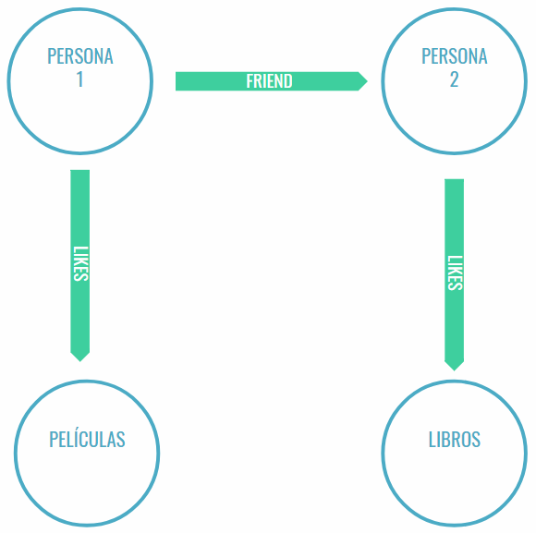

Slide 4
Protocolo del árbol
REGLAS
El único tipo de bloqueo permitido es lock-X. •
Dada una transacción Ti , su primer bloqueo puede ser sobre cualquier dato.
Después del primer bloqueo, Ti puede bloquear un dato Q sólo si Ti bloquea actualmente al padre de Q.
Los datos pueden desbloquearse en cualquier momento.
Si Ti bloqueó y desbloqueó un dato Q, no puede volver a bloquearlo.

Slide 5
Ventajas
• Asegura serializabilidad en conflictos y está libre de deadlocks.
• Combina secuencias de bloqueos y desbloqueos, “aumentando la concurrencia”.
Desventajas
• No está libre de retrocesos en cascada y planificaciones no recuperables.
• Requiere que se bloqueen datos que no se necesitan, “disminuye la concurrencia”.

Slide 6
Tiempo | T1 | T2 | T3 | T4
1 |  | Lock_z(b)
2 |  | Lock_z(d)
3 |  | Write(d)
4 |  |  | Lock_z(e)
5 |  |  | Write(e)
6 | Lock_z(a)
7 | Lock_z(c) |  | Lock_z(f)
8 | READ© |  | Unlock(e)
9 | Lock_z(b) | Unlock(d) | Write(f)
10 | Lock_z(d) |  |  | Lock_z(d)
11 | WRItE(d) |  | Unlock(f) | READ(d)
12 | Unlock(d) |  |  | Write(d)
13 | Unlock(a) |  |  | Unlock(d)
a
b
c
d
e
f

Slide 7
BIBLIOGRAFIA
https://cs.uns.edu.ar/~wmg/ebd15/downloads/ClasesPracticas/Clase%20Practica%20EBD%202015%20-%20Protocolos%20basados%20en%20grafos.pdf
https://www.fdi.ucm.es/profesor/fernan/DBD/apuntestema07.pdf
https://www.paradigmadigital.com/dev/neo4j-trabajando-grafos/

